Slide 1
会員情報を
すべて取得する
会員情報
データが
無くなるまで繰り返す
チャンクサイズ(一定件数)に達するまで繰り返す
入力チェックする
エラーあり
エラーなし
データを
1件読み込む
WARNログを出力する
ポイント加算処理を
行う
会員情報を更新する
会員情報
入力チェックエラーの場合
終了コードを変更する

Slide 2
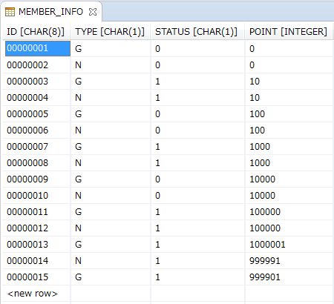
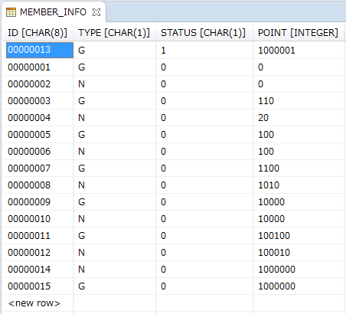
・更新前
・更新後

Slide 3
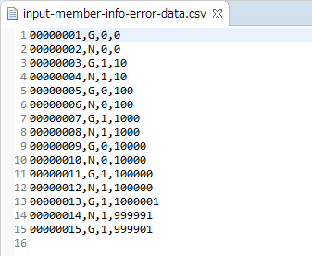
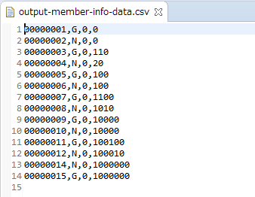
・入力ファイル
・出力ファイル

